Slide 1
LOS PEGABLOCKS
OPENDATA

Slide 2
LOS PEGABLOCKS
Desarrollamos una aplicación web, con facilidades para los usuarios ó usabilidad con posibilidades de combinar diferentes fuentes de información y de comparar datos de diferentes fuentes de información y realizar búsquedas por filtración por especificación de provincias, municipios y escuelas y relacionar datos entre sí.
A continuación presentaremos muestras de la aplicación:

Slide 3
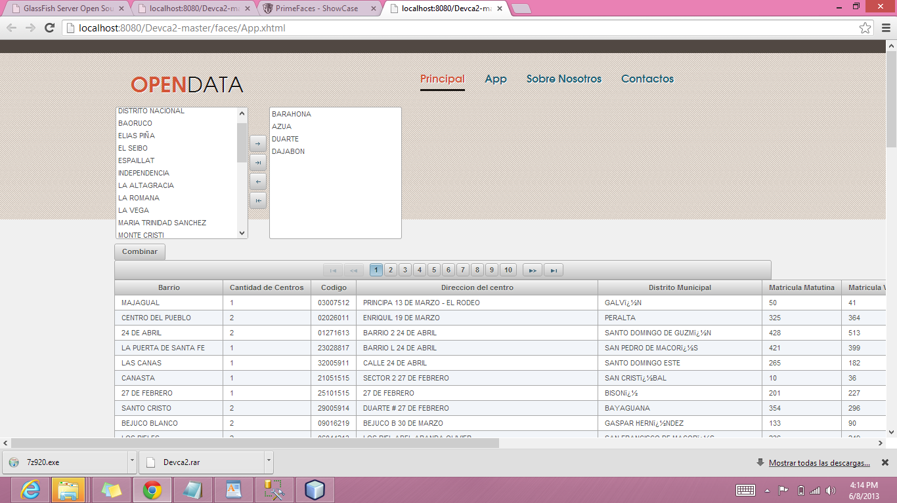

Slide 4
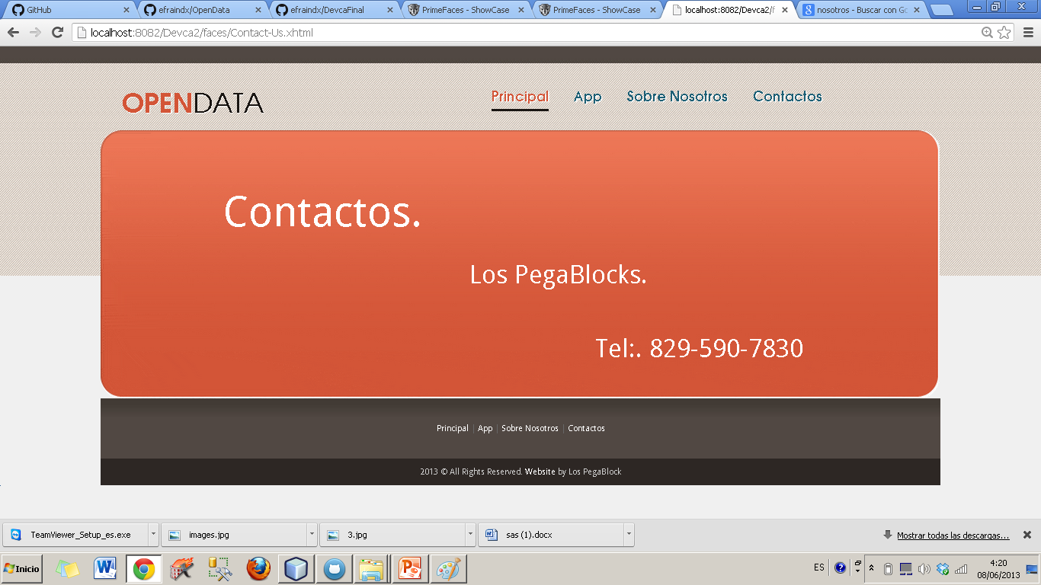

Slide 5
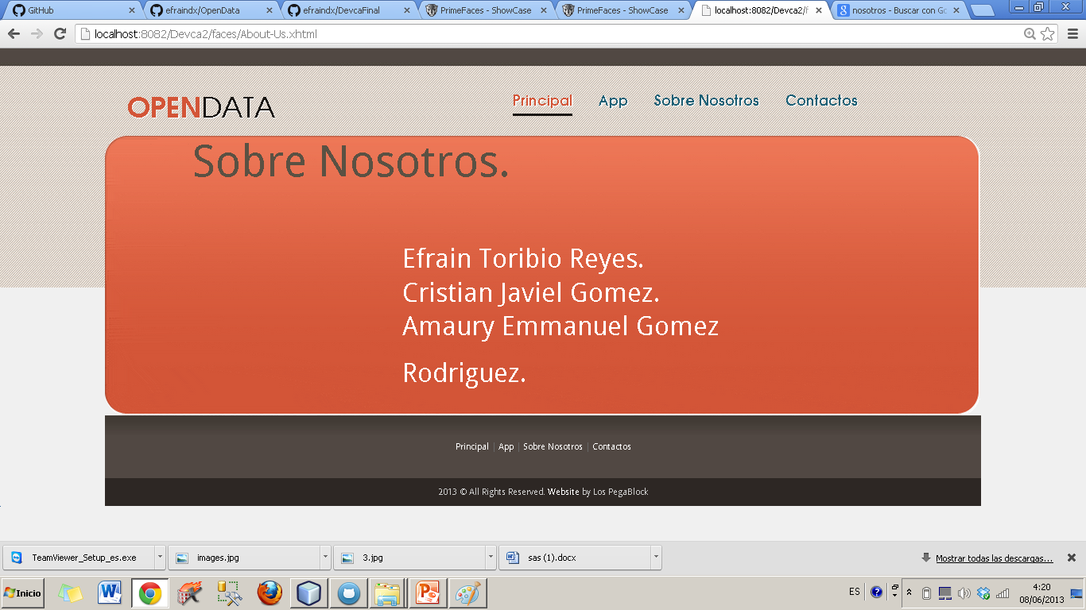

Slide 6
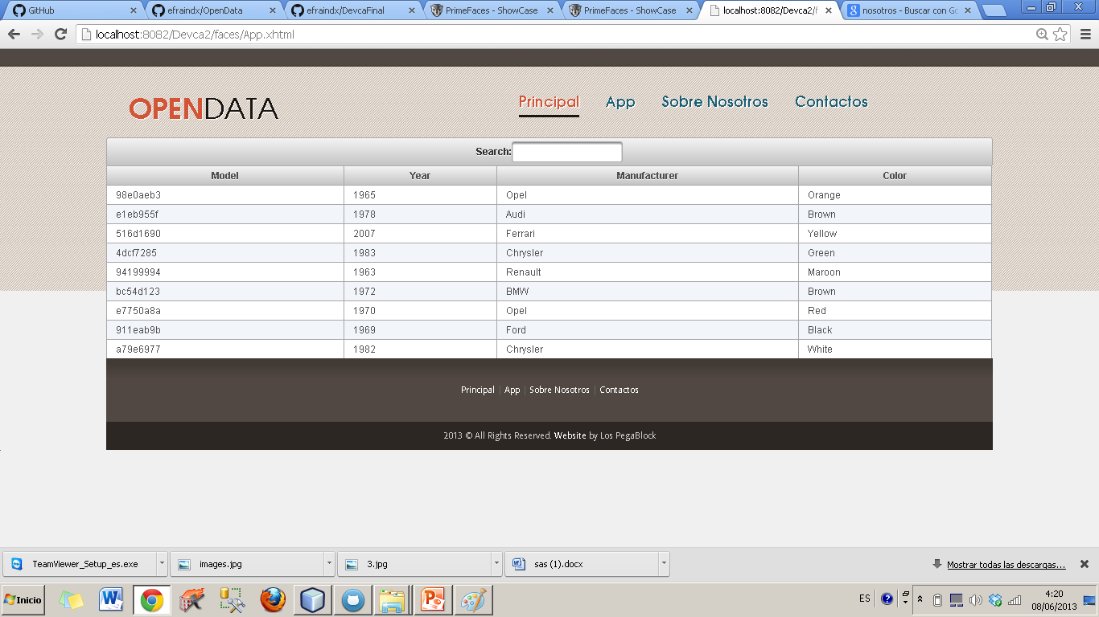

Slide 7
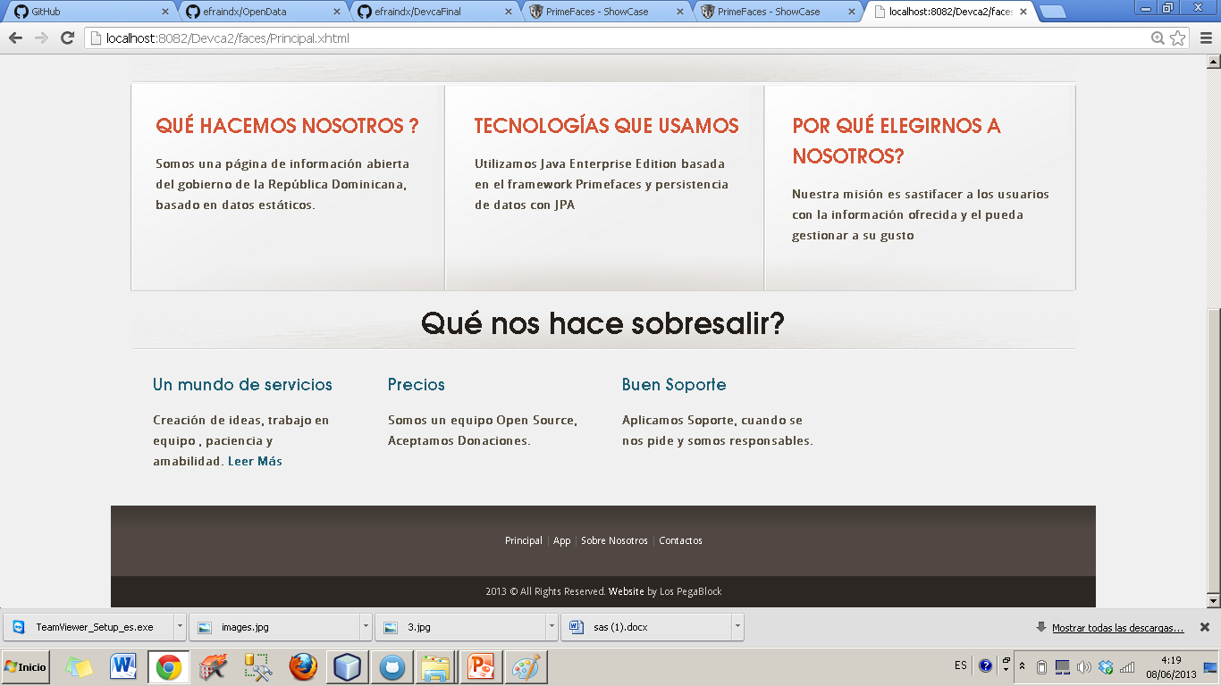

Slide 8
